Slide 1
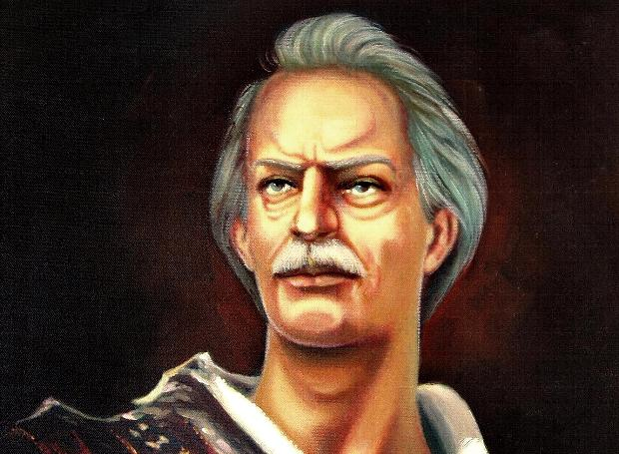
Εμμανουήλ Παπάς

Slide 2
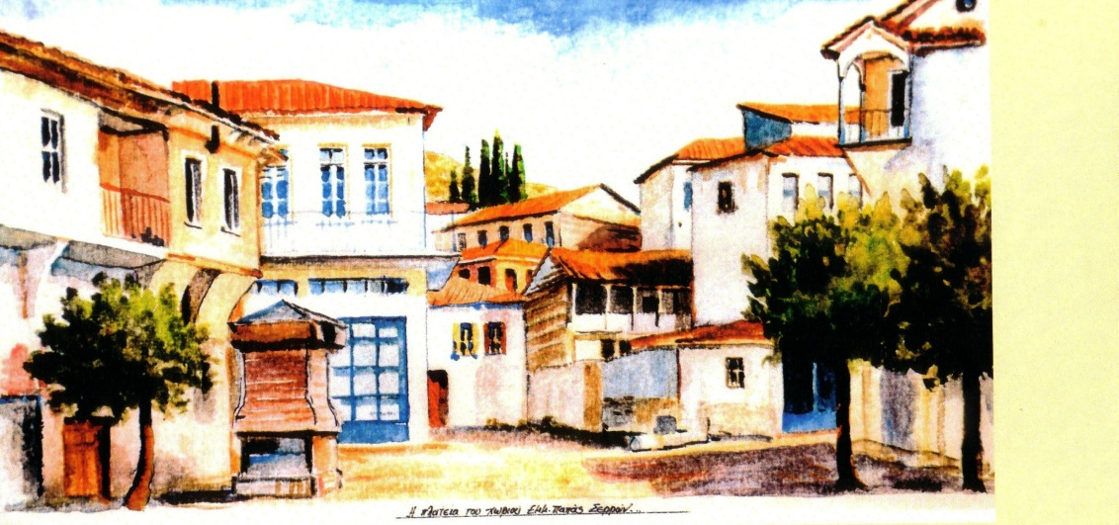
Ο Εμμανουήλ Παπάς καταγόταν από το χωριό Δοβίστα- Εμμανουήλ Παπάς.

Slide 3
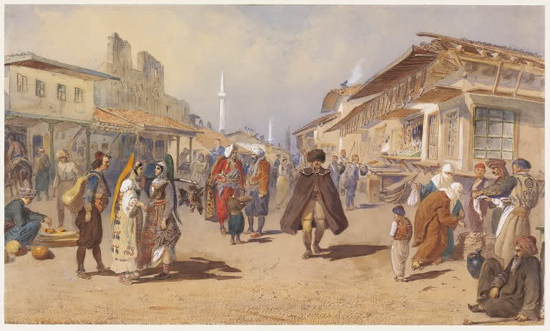
Πλούσιος έμπορος και τραπεζίτης Σερρών. Σεβαστός από Έλληνες και Τούρκους.
Παντρεμένος με τη Φαίδρα και είχε 11 παιδιά.

Slide 4
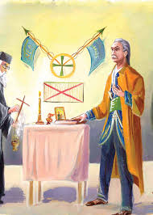
Αναγκάζεται να φύγει από τις Σέρρες,
όταν ο Γιουσούφ Μπέης των Σερρών
που έχει δανειστεί πολλά χρήματα
από την τράπεζά του απειλεί τη ζωή του.
Πάει στην Κωνσταντινούπολη και μυείται
στη Φιλική Εταιρεία.

Slide 5
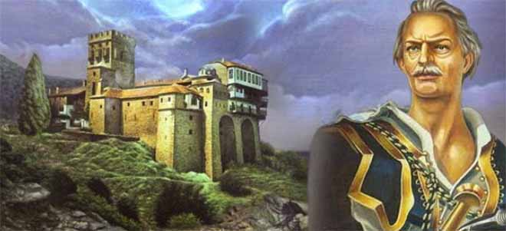
23 Μαρτίου 1821 ο Εμ. Παπάς αποβιβάζεται με πλοίο στην μονή Εσφιγμένου του Αγίου Όρους.
Φέρνει μαζί του πολλά όπλα και κάνει το Άγιο Όρος ορμητήριο για την εξέγερση στη Μακεδονία.

Slide 6
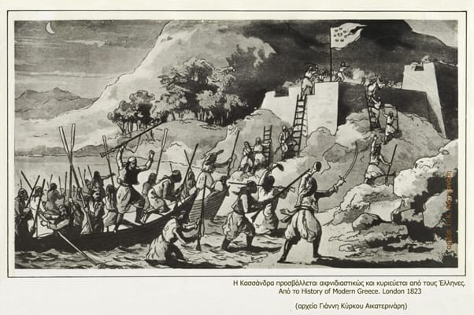
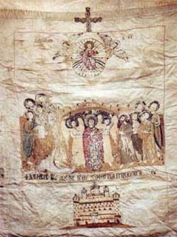
Η μάχη ξεκινά και στην αρχή έχει νικηφόρα αποτελέσματα. Το λάβαρο των επαναστατών
σηκώνεται ψηλά. Ο Εμμανουήλ Παπάς δίνει ότι χρήματα έχει για την Επανάσταση. Ορίζεται
από τον Υψηλάντη αρχηγός της επανάστασης στη Μακεδονία.

Slide 7
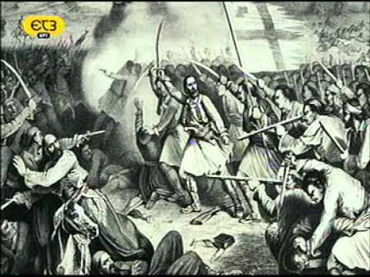
Οι Έλληνες φτάνουν μέχρι και έξω από την Θεσσαλονίκη. Οι τούρκοι όμως είναι πολλοί και
γρήγορα κερδίζουν έδαφος. Ο Εμμανουήλ Παπάς ζητά την βοήθεια από τη Φιλική Εταιρεία και
τον Υψηλάντη αλλά κάτι τέτοιο ήταν αδύνατο να γίνει.

Slide 8
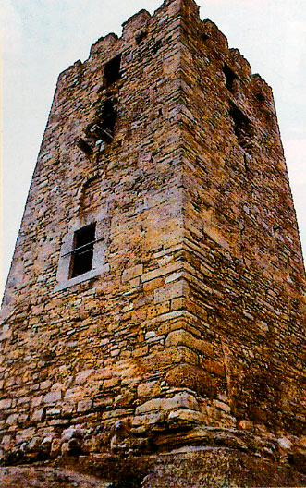
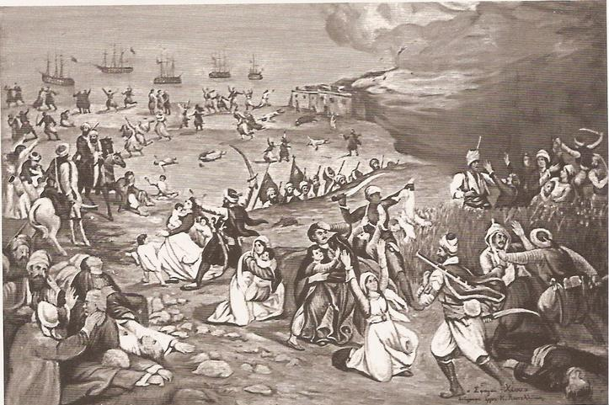
Οχυρώνεται σε ένα πύργο στην Κασσάνδρα για να αντιμετωπίσει τους τούρκους. Παρά τις
γενναίες προσπάθειες των Ελλήνων οι τούρκοι καταλαμβάνουν την Κασσάνδρα και ο Εμ. Παπάς
καταφεύγει στο Άγιο Όρος.

Slide 9
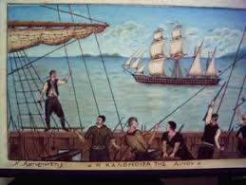
Μετά από πολύ σκέψη αποφασίζει να πάει στην νότια Ελλάδα προς ωφέλεια όλων. Μέσα
στο πλοίο η καρδιά του δεν αντέχει και από την πολλή στεναχώρια αφήνει την τελευταία
του πνοή στην αγκαλιά του γιου του. Κηδεύτηκε μεγαλοπρεπώς στην Ύδρα με τιμές
αρχιστράτηγου/ 4 Δεκεμβρίου 1821.

Slide 10
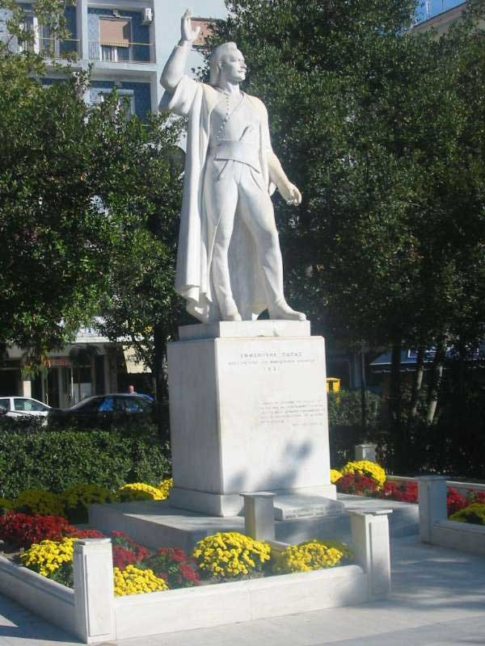
14 Μαΐου 1966 τα οστά του
μεταφέρονται στις Σέρρες και θάβονται
κάτω από τον ανδριάντα στην πλατεία
Ελευθερίας των Σερρών.

